Slide 1

KARIÉROVÉ PORADENSTVÍ 2
Mgr. Jiřina Juřičková

Slide 2
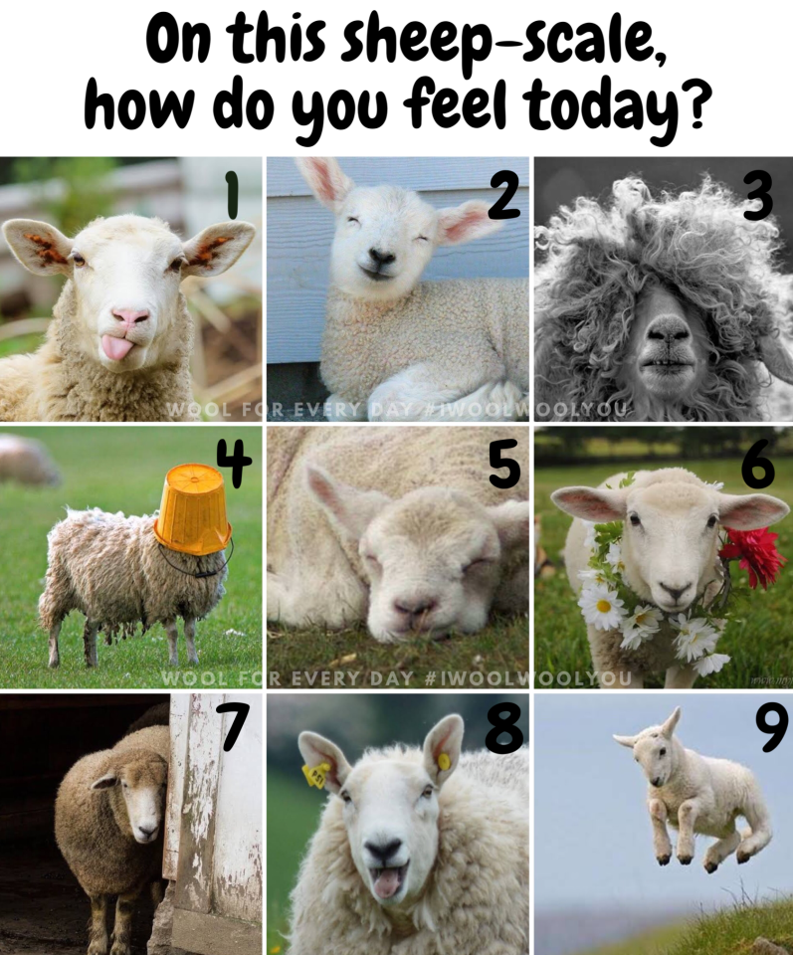

Slide 3
MINULOST, SOUČASNOST A BUDOUCNOST TRHU PRÁCE
trendy trhu práce
62% povolání nebude, až se budou současné děti na ZŠ dostávat na trh práce
Co budou skutečně potřebovat?
🗣️ komunikace
🤝 spolupráce
🧠 schopnost se sám učit
AKTIVITY
zaniklá povolání
článek budoucnost profesí
materiál Kariérový management v průběhu života ke stažení ZDE – spíše pro SŠ (metodika)
rodiče – exkurze, besedy…

Slide 4
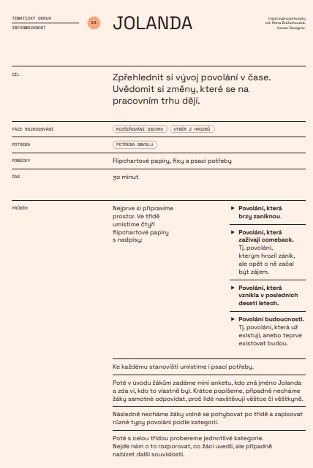
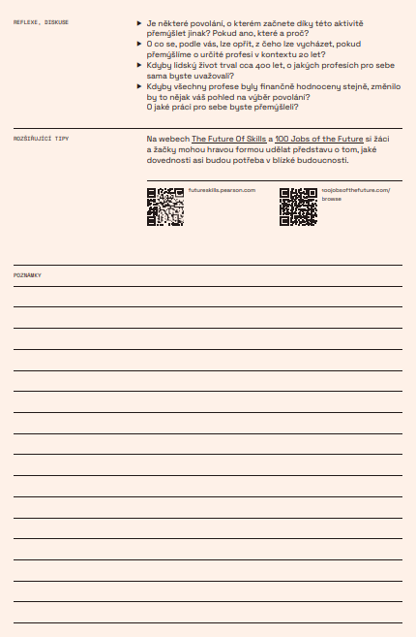

Slide 5
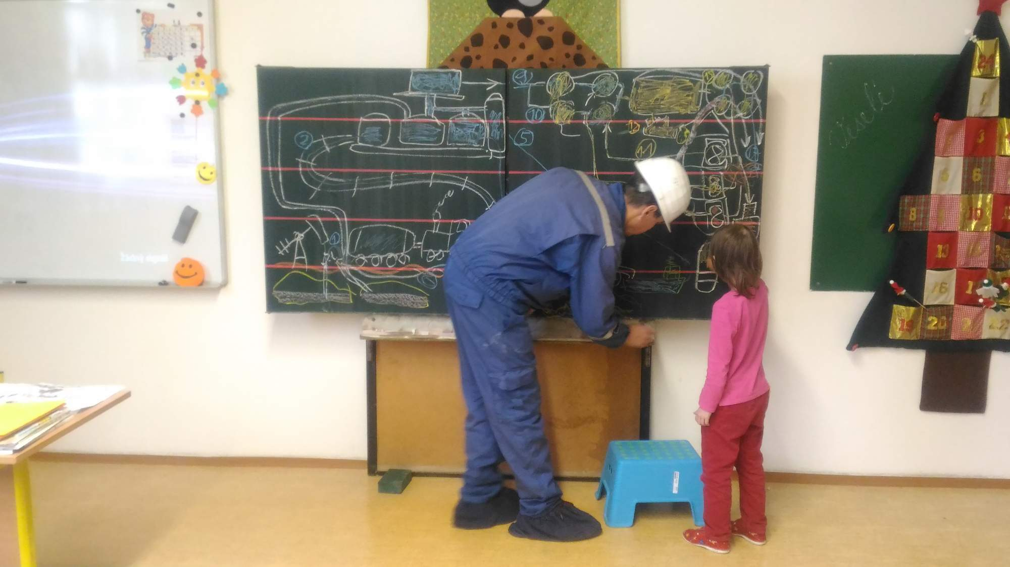
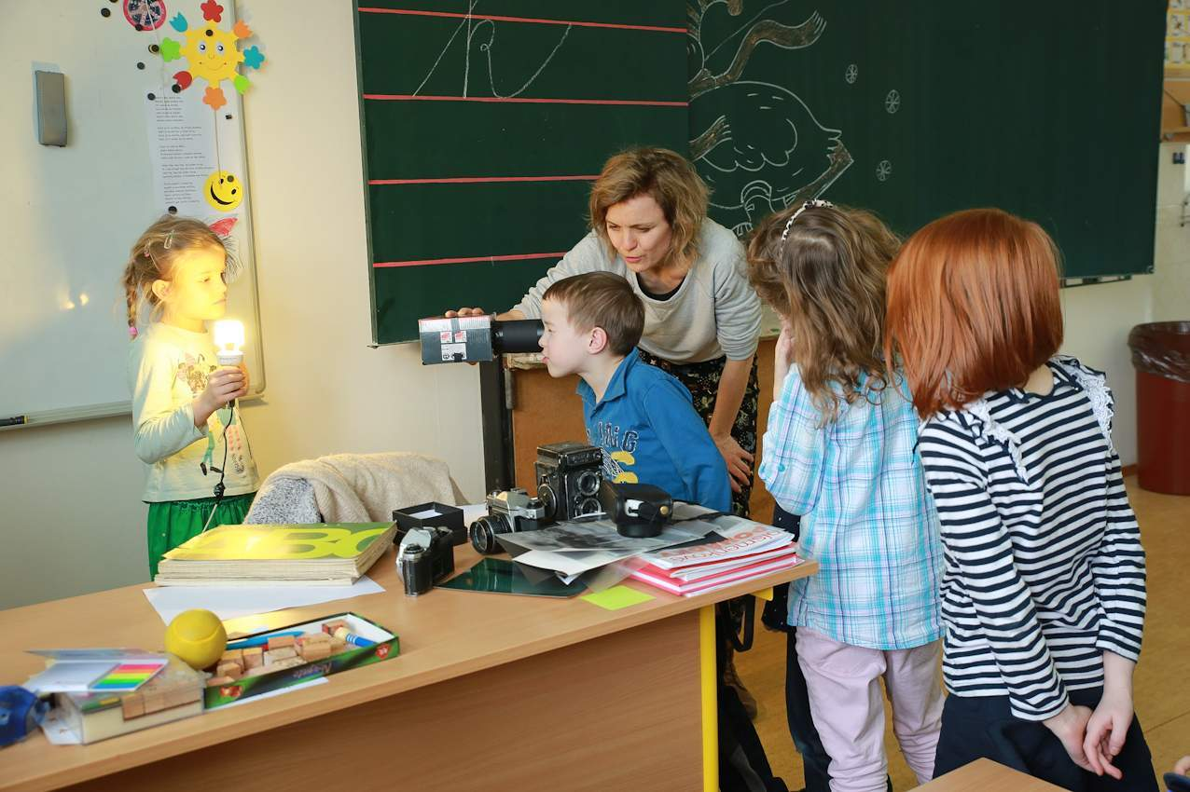
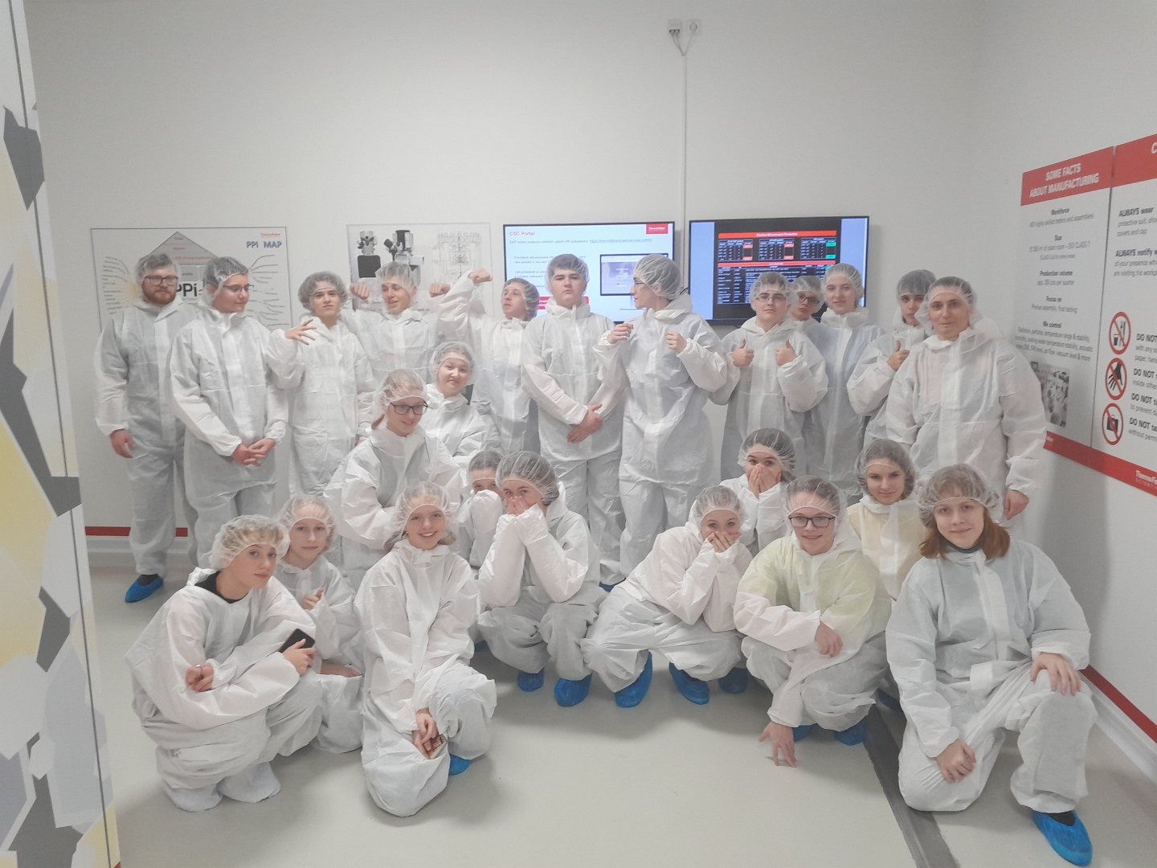
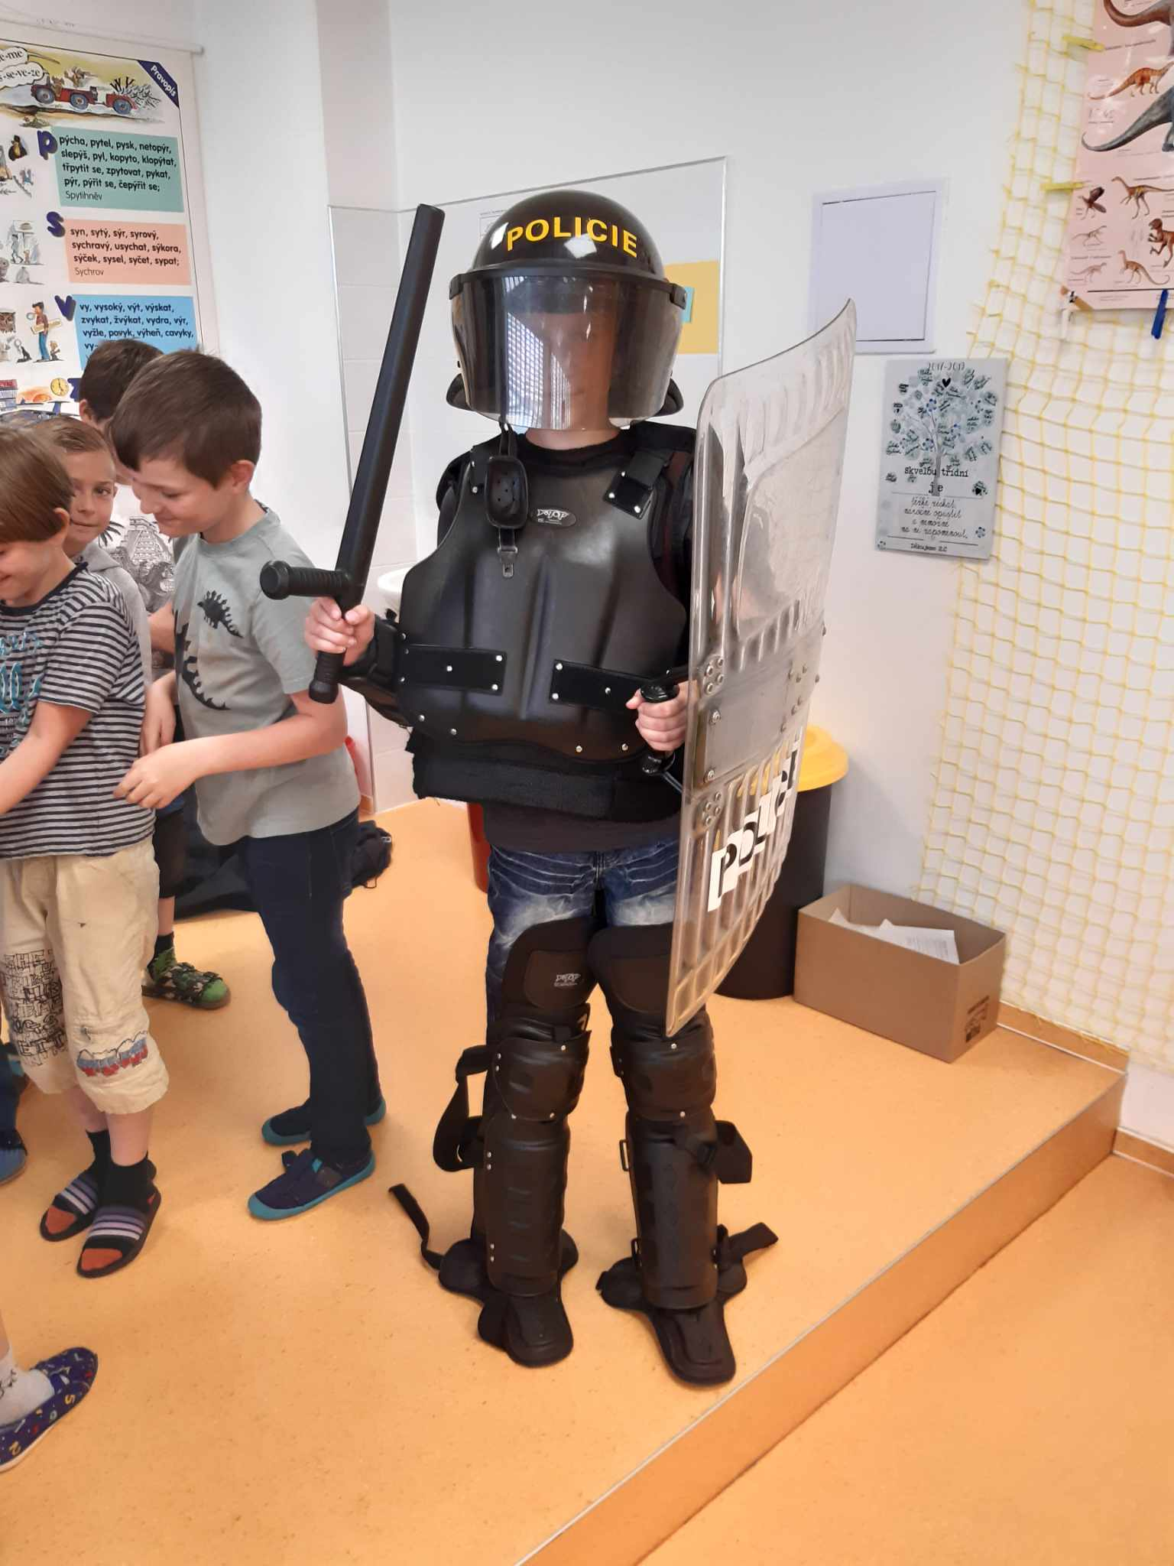

Slide 6
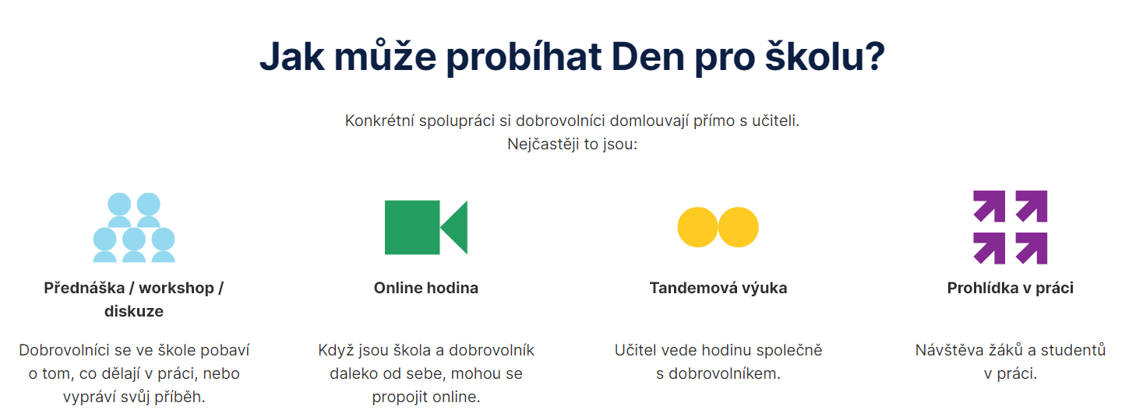
DEN PRO ŠKOLU https://www.denproskolu.cz/
Nadace České spořitelny + další subjekty – zdarma, záštita MŠMT
video
lékaře do hodiny biologie, archeoložku do dějepisu, účetního do matematiky…

Slide 7
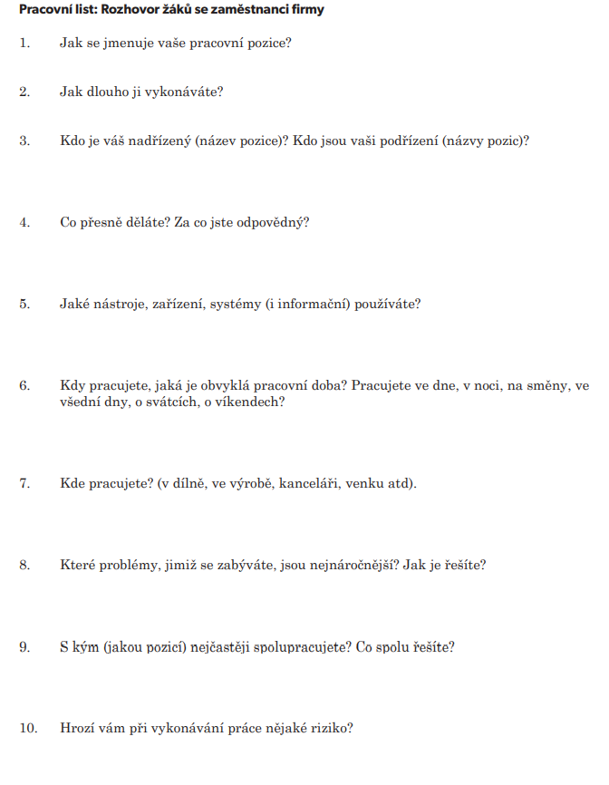
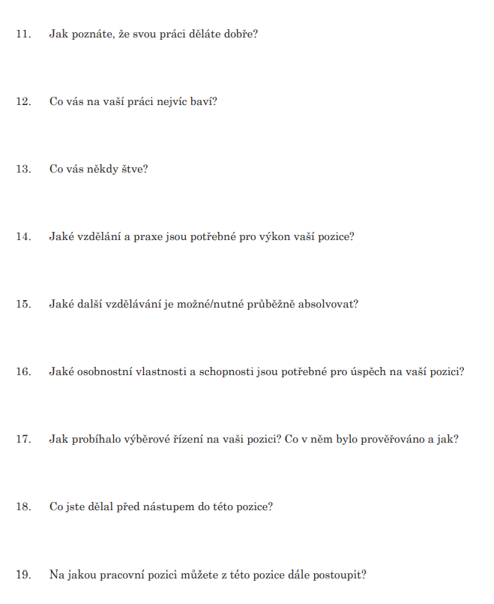
schéma, pracovní list k exkurzi, rozhovoru

Slide 8
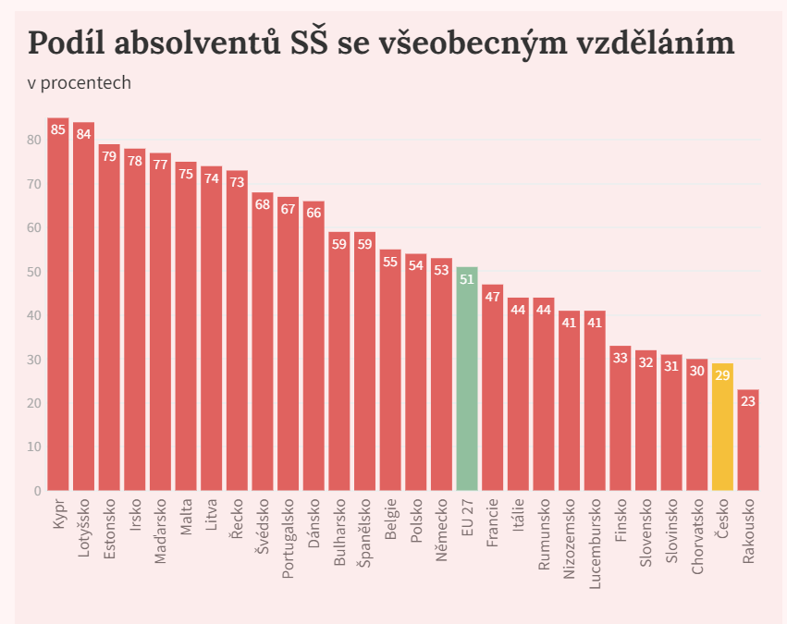
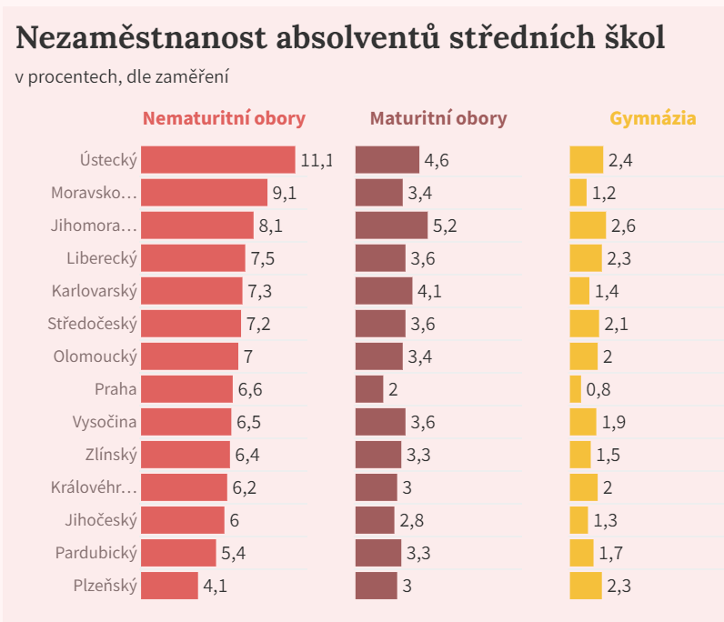
zajímavý článek Kam do školy?

Slide 9
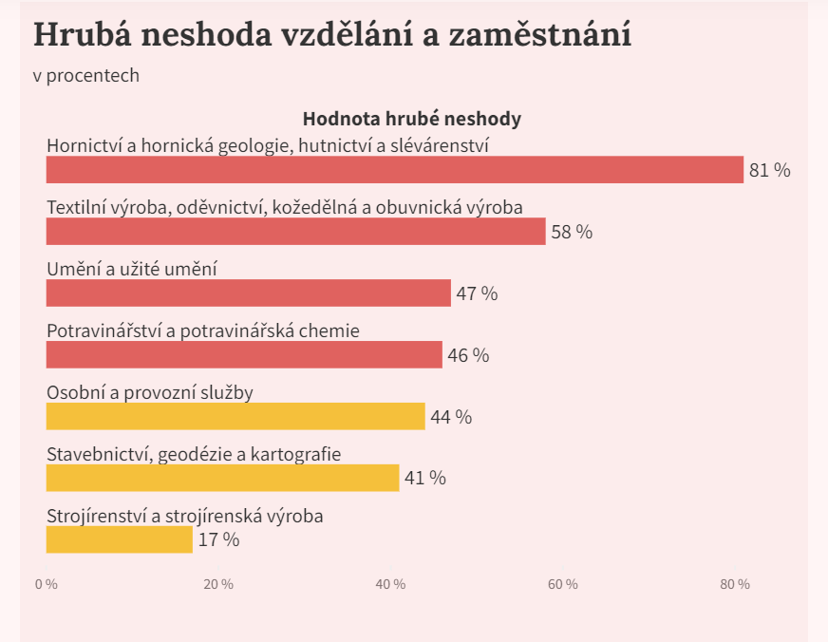

Slide 10
zajímavá studie Shoda dosaženého vzdělání a vykonávaného zaměstnání
V hrubé neshodě (tj. v totálně jiném oboru) pracuje 40 % vyučených. U 20–24letých absolventů je tato míra – 34 %. Nejvyšší hodnot dosahují obory, které nejsou tak moc absolventy učňovských oborů zastoupeny - ekonomické a umění.
Tam kde je situace nejhorší (u oborů více zastoupených absolventy) je textilní a kožedělná výroba, kde až 66 % lidí nepracuje v tom, co vystudovali.
Míra identifikace žáků učebních gastronomických oborů s oborem je poměrně nízká. Při opakované volbě vzdělávací dráhy by žáci ve velké míře dali přednost jinému oboru. Jako důvod, proč by si žáci zvolili raději jiný obor, uvádějí především ztrátu zájmu o obor, původní nezájem o obor a nespokojenost s výukou. Výraznější je i nespokojenost s platovým ohodnocením. Problémem zůstává i vyšší míra nezaměstnanosti absolventů učebních oborů kuchař-číšník. Atd.

Slide 11
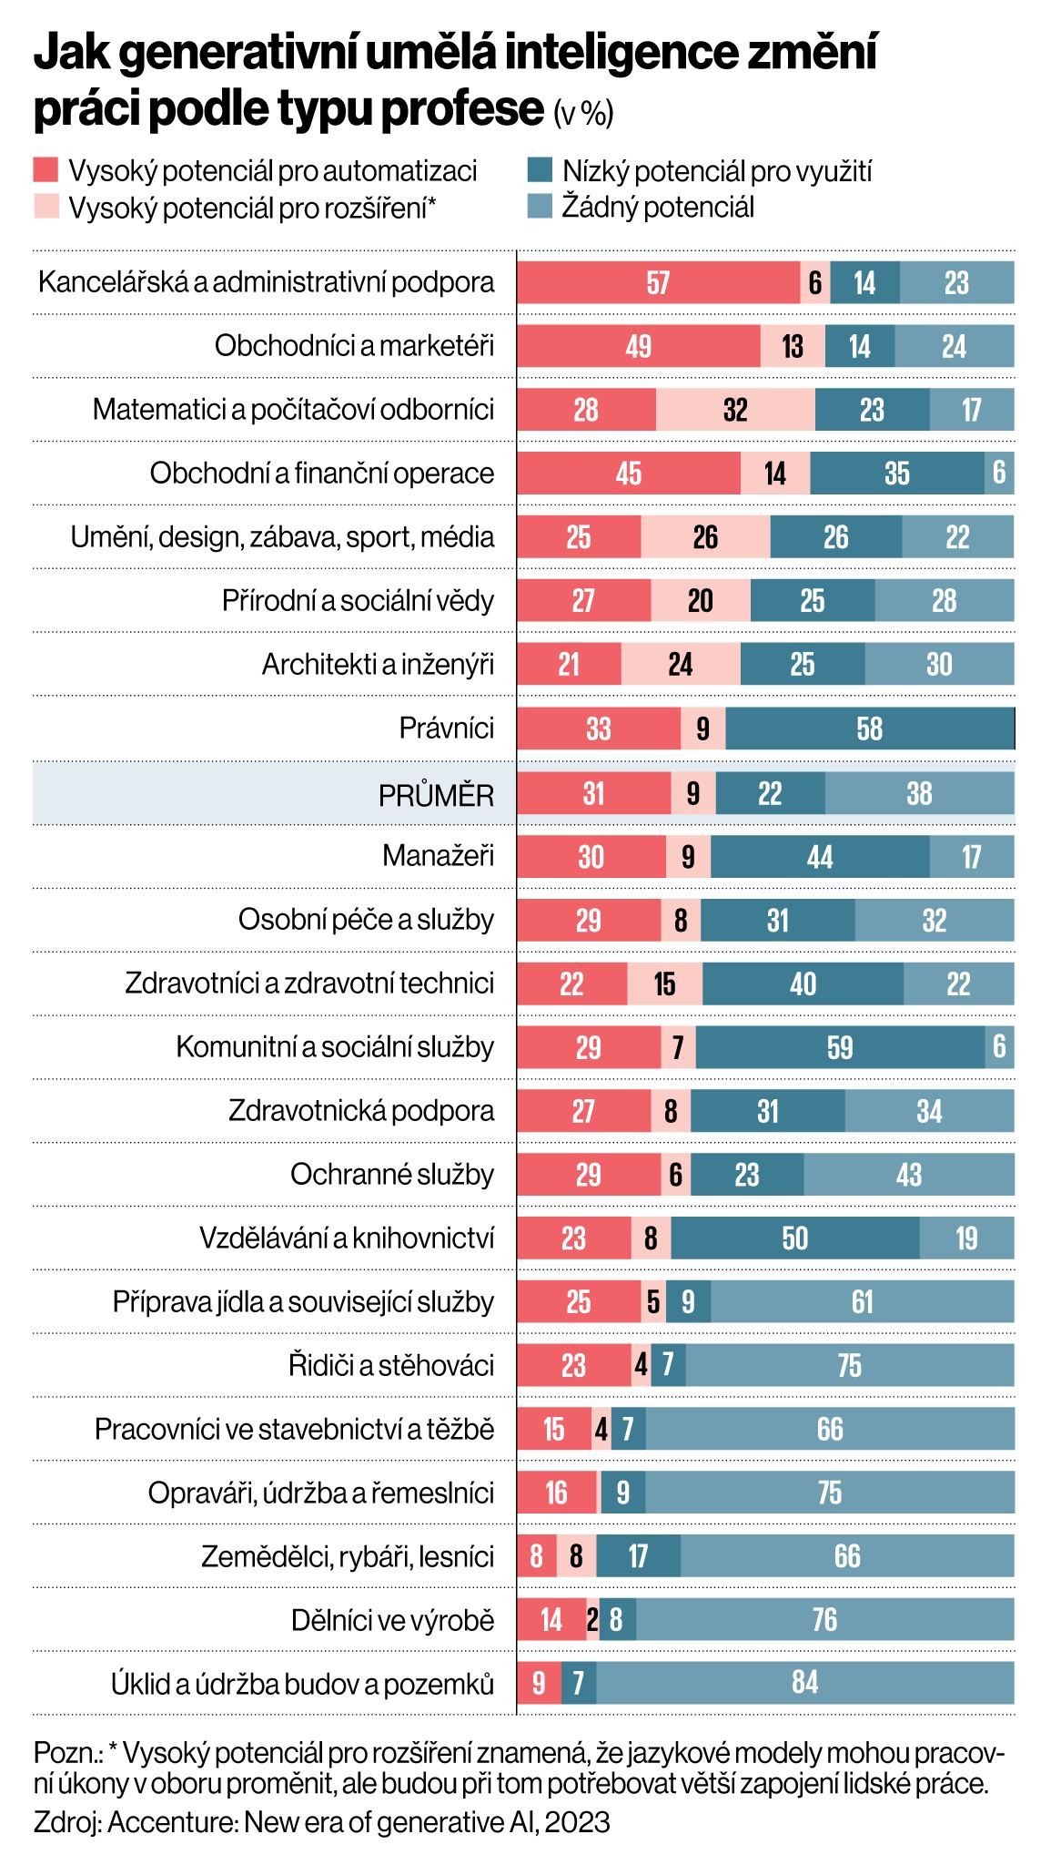
zdroj

Slide 12
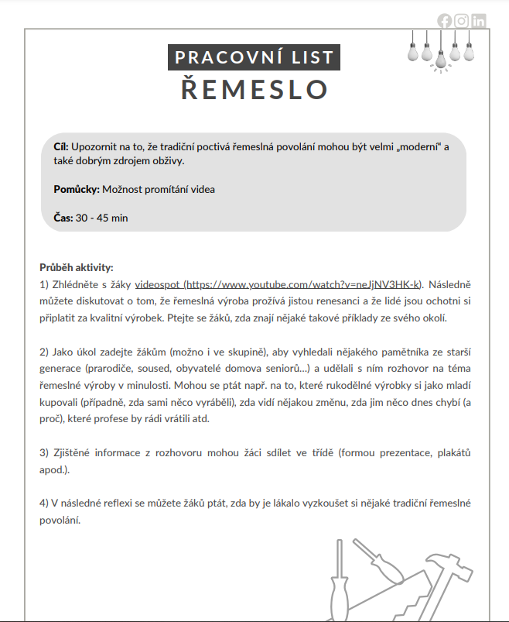
Řemeslo má zlaté dno video

Slide 13
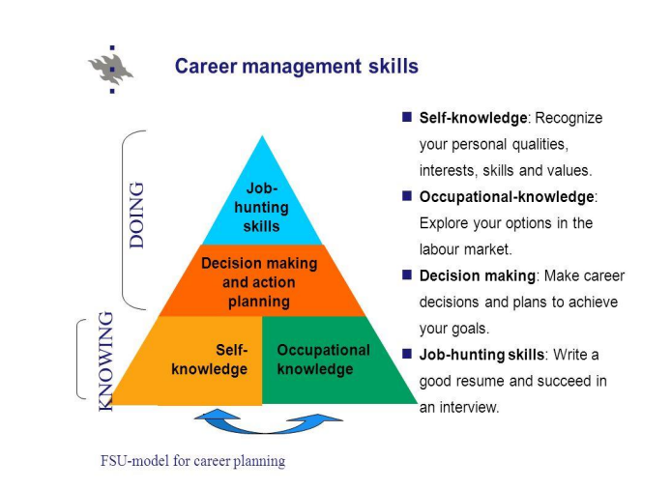
model CAREER MANAGEMENT SKILLS
v současnosti vnímán jako nosný, převzatý s dobrých zahranič.zkušeností (Norsko, USA)

Slide 14
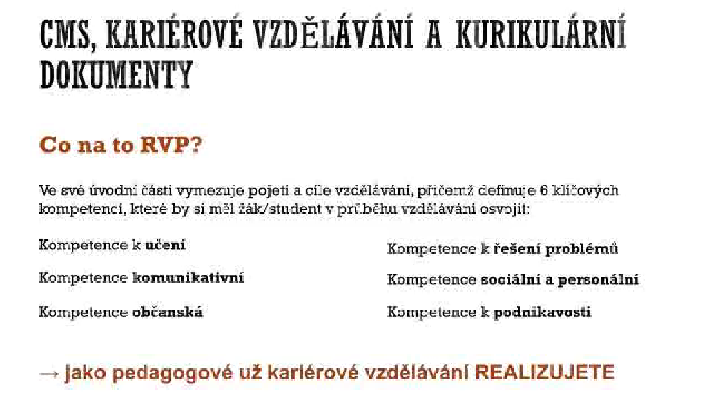
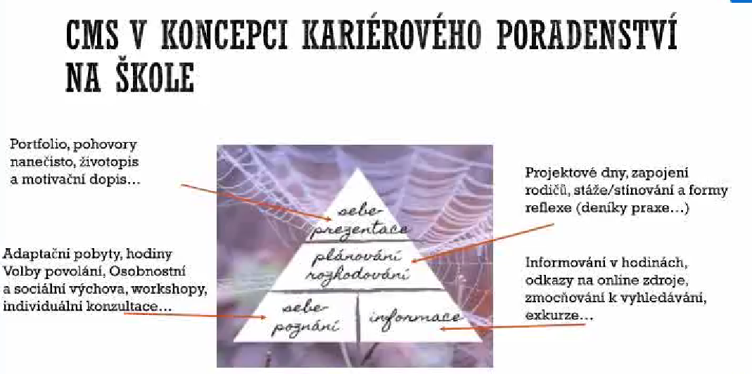
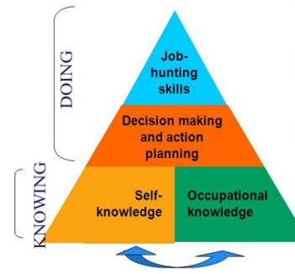

Slide 15
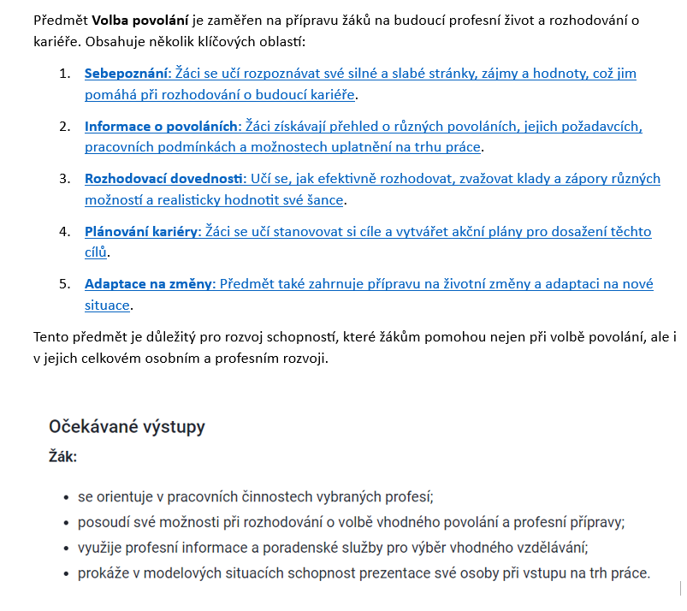

Slide 16
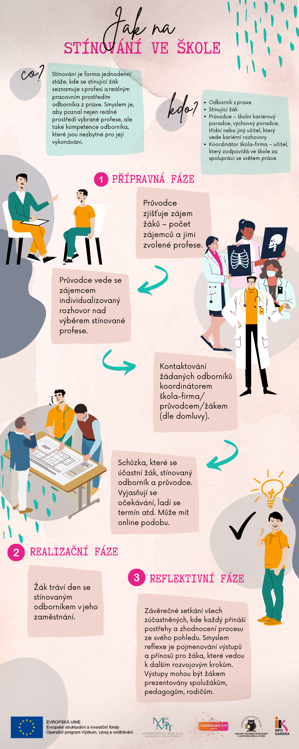
INFORMAČNĚ VZDĚLÁVACÍ STŘEDISKO PLZEŇSKÉHO KRAJE
(příklad dobré praxe)
KCV – Krajské centrum vzdělávání KCV
hlavní cena Národní ceny KP 2022
projekt STÍNOVÁNÍ
deník stínování ke stažení
velmi praktická metodická podpora škol – mapovací
návštěva ve škole, externě vedené skupinové programy
pro žáky, individuální poradenství žákům, semináře
pro rodiče „Co z toho našeho kluka/naší holky bude?”
metodické materiály
materiály

Slide 17
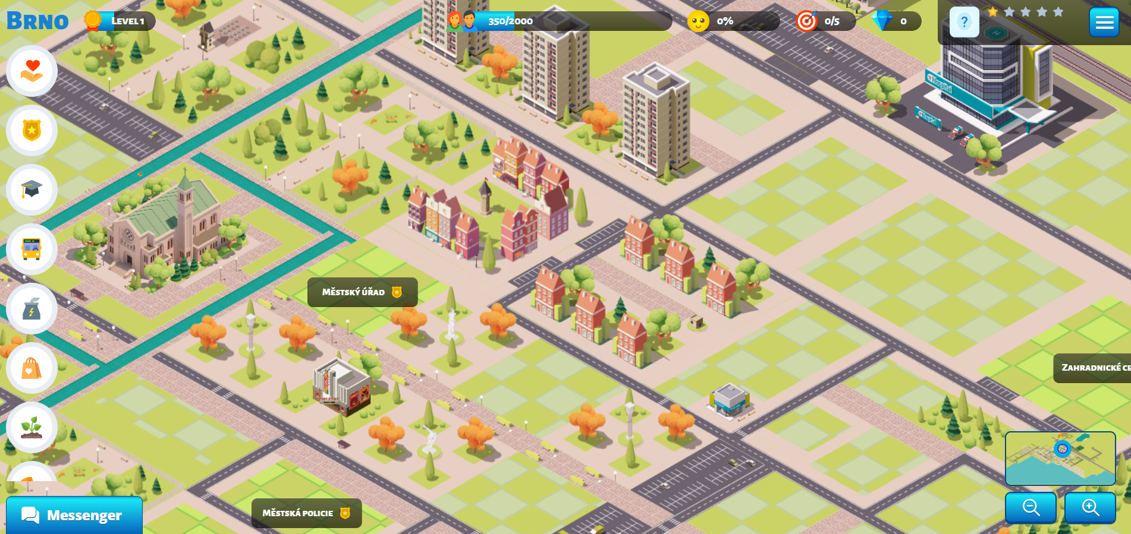

C-Game:
Hrou k první volbě povolání, Asociace výchovných poradců a NVF (Národní vzdělávací fond)
odkaz na hru

Slide 18
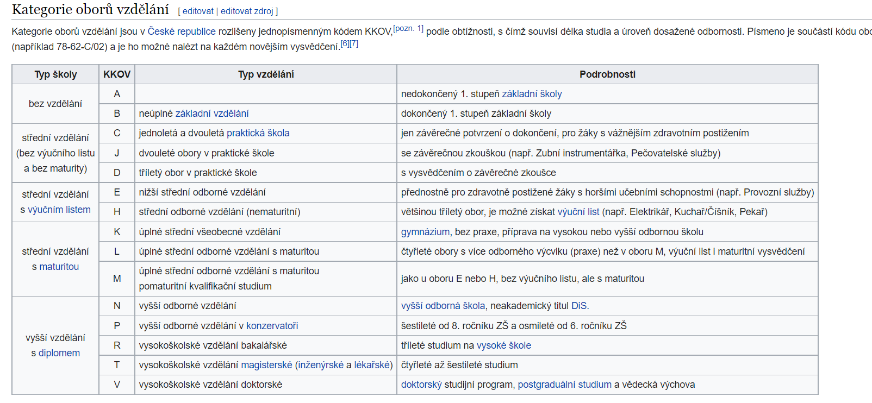
OBORY VZDĚLÁVÁNÍ V ČR

Slide 19
KP u žáků s SVP
právní rámec:
zákon č. 561/2004 Sb. o vzdělávání žáků s SVP
školský zákon č. 82/2015 Sb.
vyhláška č. 72/2005 Sb. o poskytování poradenských služeb ve školách a
školských poradenských zařízeních
subjekty: SPC, PPP, ŠPP, lékař
o to větší význam zájmů žáka, vztah k němu
menší důraz kladen na testování předpokladů, spíše individuálně vedený proces hledání
stejná pravidla PZ, jen nárok na úpravy (samostatná učebna, časový limit, úprava textových materiálů, kompenzační pomůcky, přítomnost AP) – rozhoduje ŘŠ na základě doporučení ŠPZ
obory E: navazují na osnovy ZŠ praktické, určeny pro žáky s LMP, doporučení
metodiky děti s SVP

Slide 20
ÚKOLY VÝCHOVNÉHO PORADCE
obecně vymezené vyhláškou č. 72/2005 Sb. Vyhláška o poskytování poradenských služeb ve školách a školských poradenských zařízeních
(standartní činnosti výchovného poradce)
systematická informační činnost vztahující se k tématu
koordinace informační činnosti třídních učitelů + metodická podpora
informování žáků a ZZ – o možnostech využití služeb, o organizač.postupech, obecně i práce s výchovnými a výukovými obtížemi
poskytování individuálních konzultací žákům a ZZ
spolupráce se ŠPZ (školní poradenské pracoviště vs. školské poradenské zařízení) – děti s SVP (směřování, platnost doporučení, podklady pro školy např. obory E – doporučení)
Za svoji činnost odpovídá řediteli školy.

Slide 21
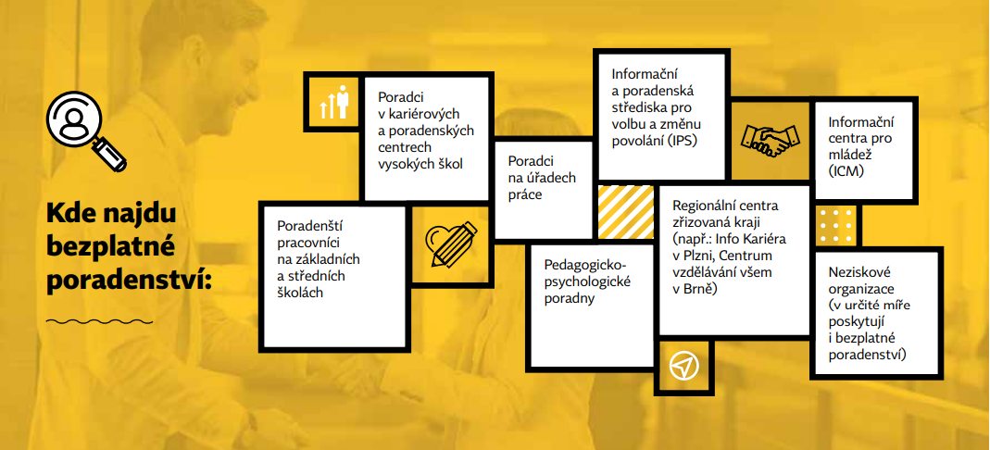

Slide 22
NÁRODNÍ SOUSTAVA POVOLÁNÍ
MPSV – www.nsp.cz
2 165 popsaných povolání a jejich specializací, včetně přesných názvů pro obě pohlaví
charakteristika, pracovní činnosti, potřebná kvalifikace, kompetenční požadavky, zátěže a rizika, mzdy, propojení na volná místa
klasifikace více než 27 tis. kompetencí vztažených ke povoláním
  odborné znalosti a dovednosti
  digitální kompetence
  obecné dovednosti
  měkké kompetence

Slide 23
AKTUÁLNÍ SITUACE
novela školského zákona loni
Školský zákon s novými ustanoveními o přijímacím řízení v paragrafech 59 a dále s účinností od 1. 1. 2024
Vyhláška o přijímacím řízení ke střednímu vzdělávání a vzdělávání v konzervatoří s účinností od 1. 1. 2024
informační web MŠMT https://www.prihlaskynastredni.cz/
web k procvičování pro žáky od Cermatu (k PZ na střední i maturitě) https://tau.cermat.cz/
aktuální materiál Průvodce devítkou

Slide 24
AKTUÁLNÍ SITUACE
2 řádné + 2 náhradní termíny (11.+14.4., 29.+30.4.) – možnost přesunu mezi městy
přihlášky v digitální podobě (podpis ZZ bankovní identita apod.)
3 elektronické přihlášky, zůstává i možnost papírová
prioritizace dopředu
termín podání pravděpodobně 1.-20.2. 2025 jako loni
přílohy stačí v kopiích (originál uschovat – PPP, lékař)
prospěch jako volitelné kritérium

Slide 25
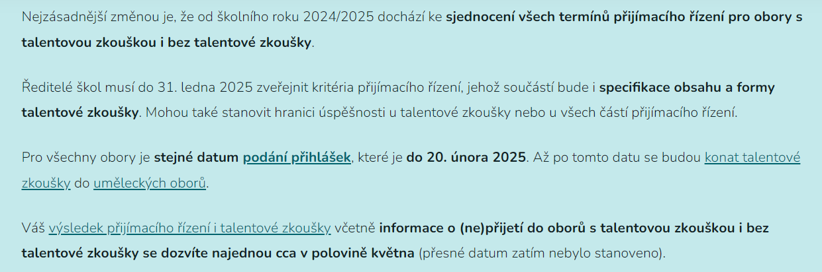
výsledky JPZ v polovině května 2024 v el.systému – automatické přijetí bez zápisového lístku, zkrácení doby
2. kolo – pravidla jako v 1. kole (výsledky polovina června 2024)
minimalizace podávání odvolání (pouze pochybnosti o průběhu řízení)
3. kolo v gesci SŠ jako dosud
školy s talentovou zkouškou

Slide 26
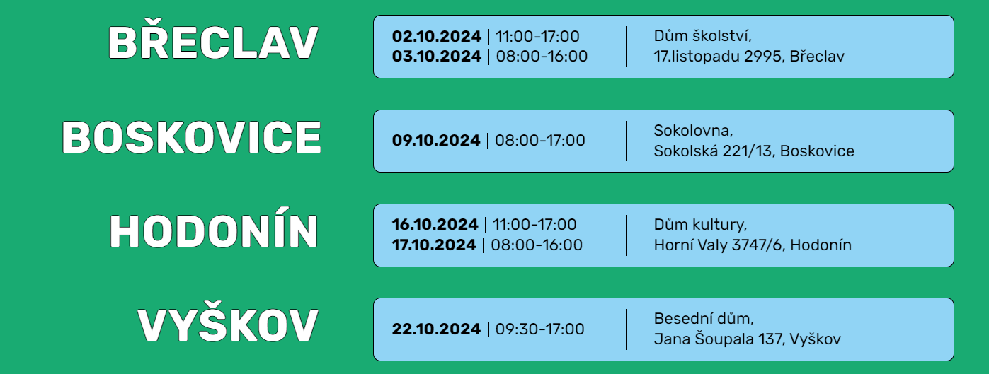
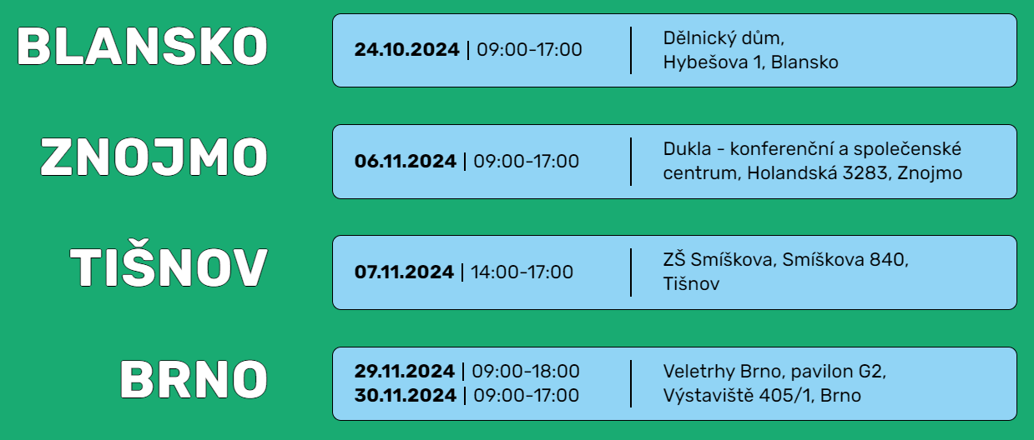
VELETRHY STŘEDNÍCH ŠKOL

Slide 27
www.vyberskoly.cz
online srovnávač, podrobné profily škol, videa, online konzultace na objednání – videonávod
pro SŠ: kam po maturitě

Slide 28

uchazeči UK
opatření MŠMT platné od 27.10. 2022
na žádost může být prominuta PZ z českého jazyka – znalost potřebná pro studium se může ověřit rozhovorem
na žádost může test z matematiky konat v UK jazyce
školní PZ na žádost možná v UK jazyce nebo 25% času navíc + překladový slovník
Pozn. Kariérní centrum MU pro studenty z UK MU (zvláštní uznání Národní ceny KP 2022)

Slide 29

KOUČOVACÍ PŘÍSTUP
inspirací i v KP
poradenský přístup vs. koučovací přístup
  otevřené konstruktivní otázky, naslouchání, práce s tichem
  respekt
  kreativita
  sebeuvědomění
  zodpovědnost za plánování budoucnosti
  kroky k cíli – ne minulost, ale budoucnost (minulost jen jako zdroj zlkušenosti)
  tzv. poradenství zaměřené na řešení (Solution Focused Approach, SFA) – z terapeutického směru Steve de Shazer + Kim Berg
  Úkolem kariérového poradce je podpořit klienta v dovednosti činit svá vlastní zodpovědná rozhodnutí.
subjekt je expertem
motivuje
provází
pomáhá s orientací, cíli, kroky…
edukuje
doporučuje
mentoruje
pozice experta

Slide 30
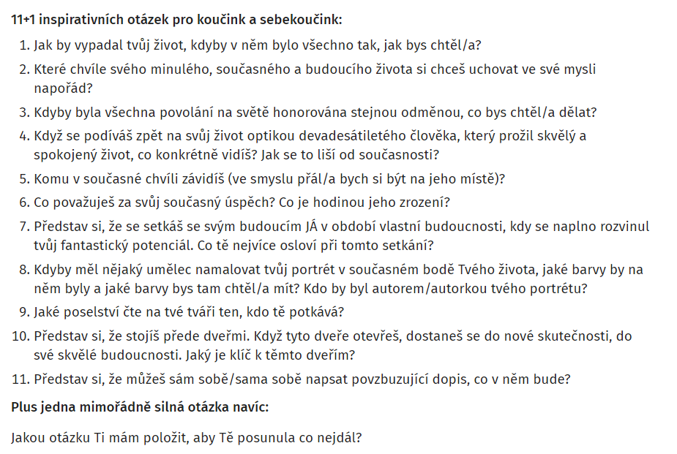

Slide 31
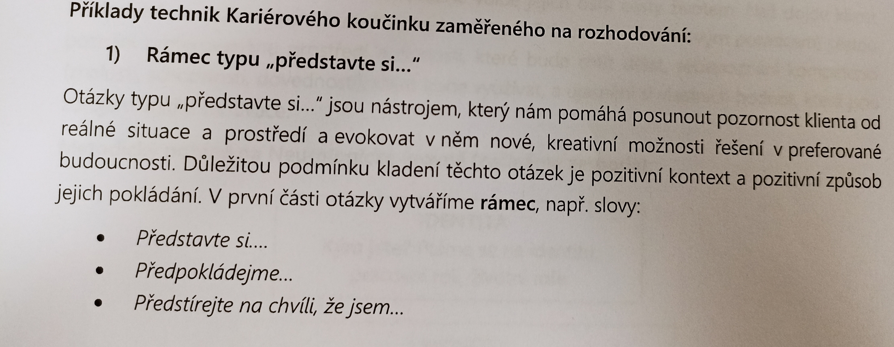
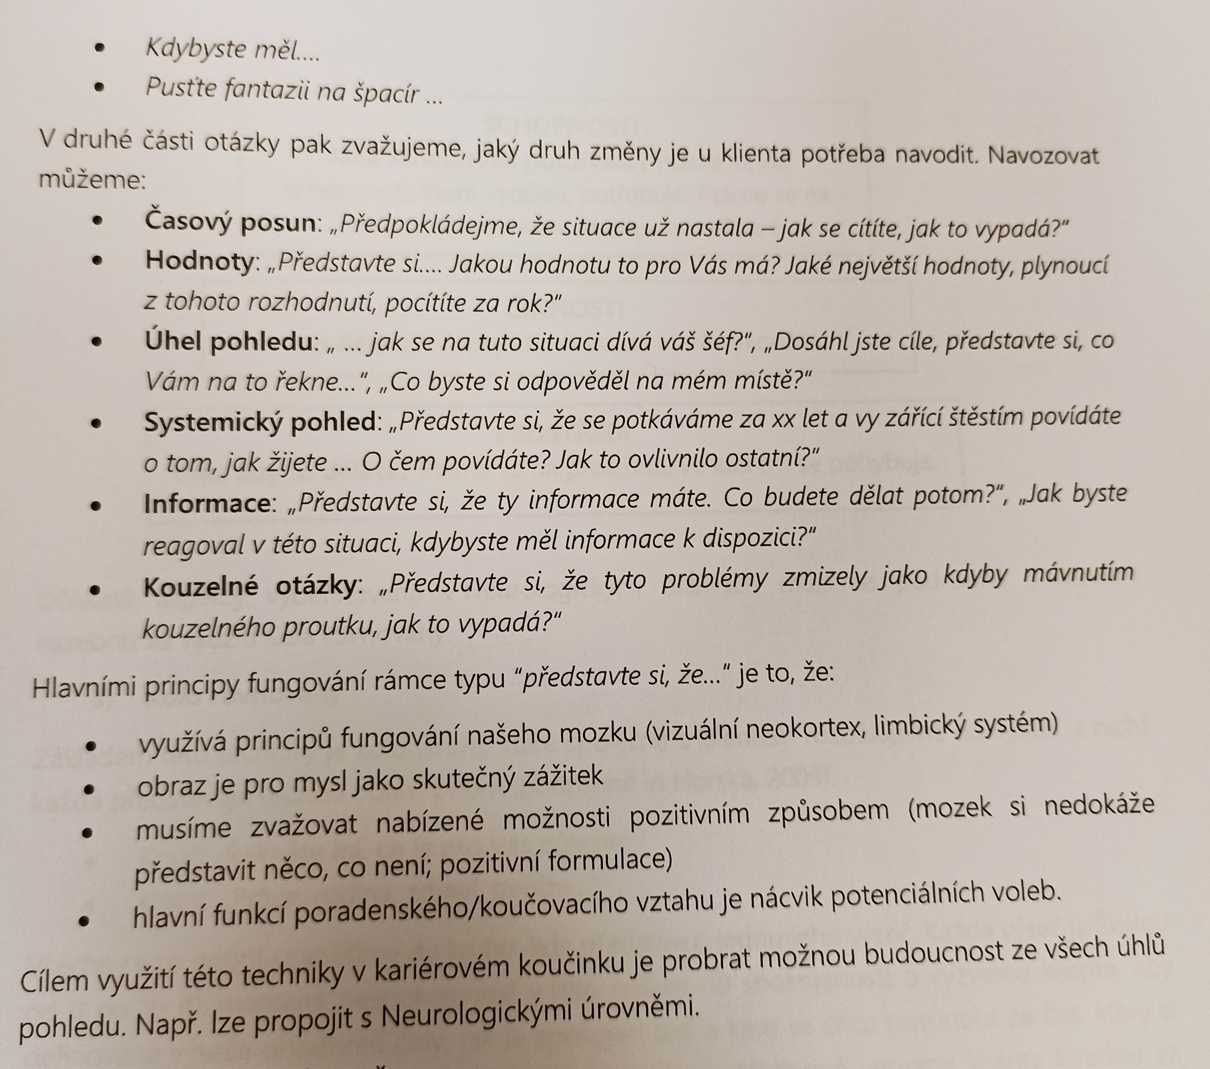

Slide 32
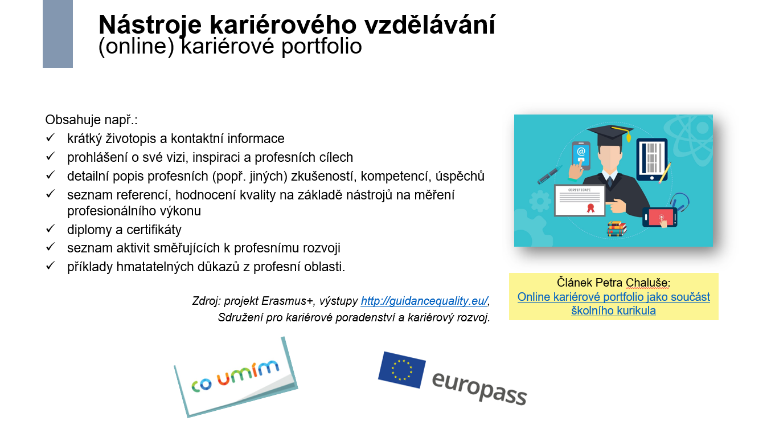
Europas – viz dále
metodika
StartID aplikaci si vytváří portfolio a firmy jim podle něj mohou nabídnout ideální brigádu, praxi, stáž či exkurzi video
ukázka-Coumim (od Euroguidance)
webinář

Slide 33
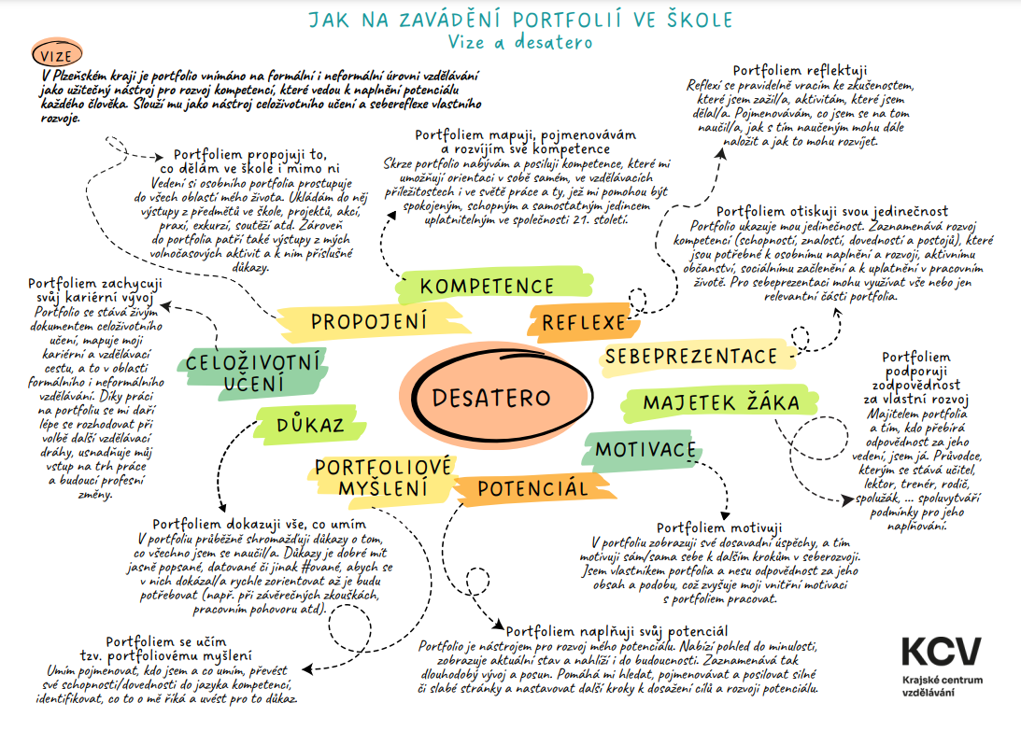

Slide 34
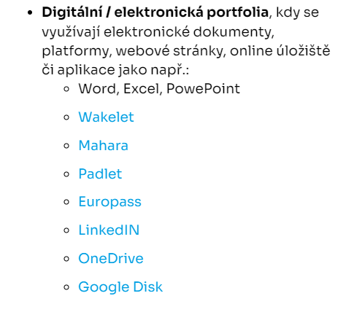
video k portfoliím

Slide 35
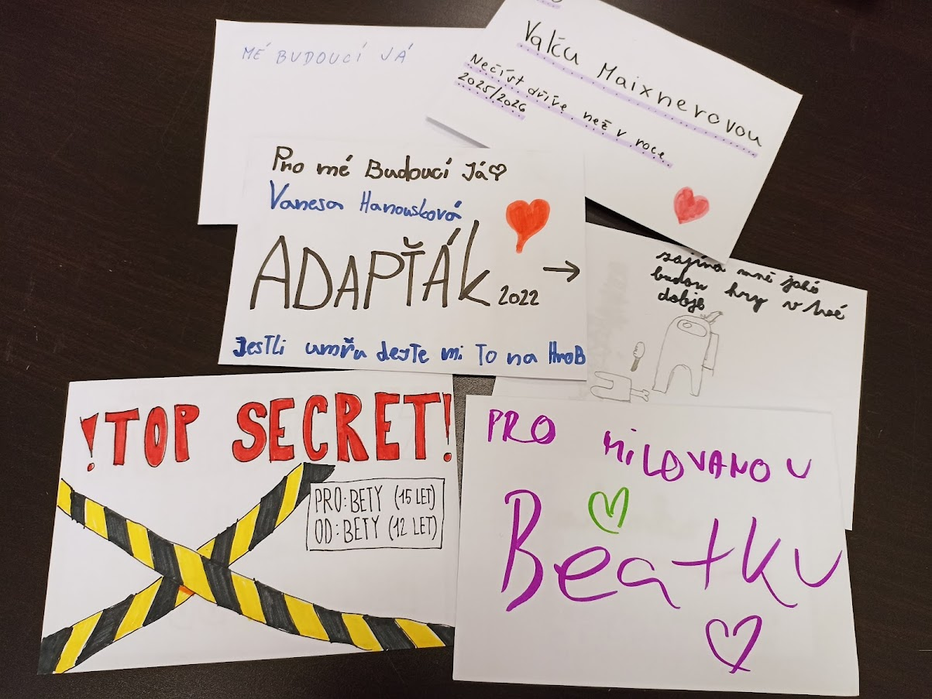

Slide 36

nový materiál Vercajk kariérového poradce
pro střední školy
4 okruhy (ze skupin se středoškoláky):
1) zpětná vazba od okolí
2) sebepoznání
3) informace o dalším studiu a trhu práce
4) rozhodování
charakteristika období dospívání v kontextu KP (potřeby)
fáze kariérního rozhodování
jak pracovat se třídou
slovníček pojmů
doporučená kvalitní literatura k tématu
část s aktivitami
ilustrováno reálnými příběhy lidí

Slide 37

KARIÉROVÝ STROM
dle PhDr. Sylvie Navarová

Slide 38
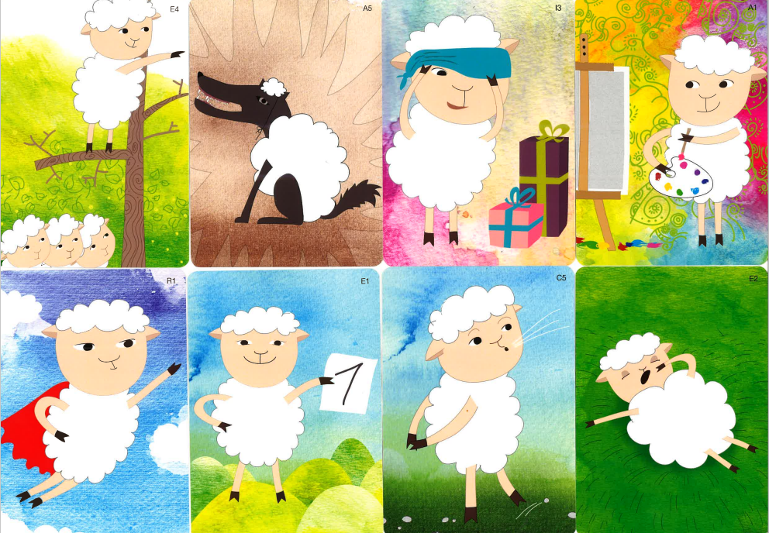
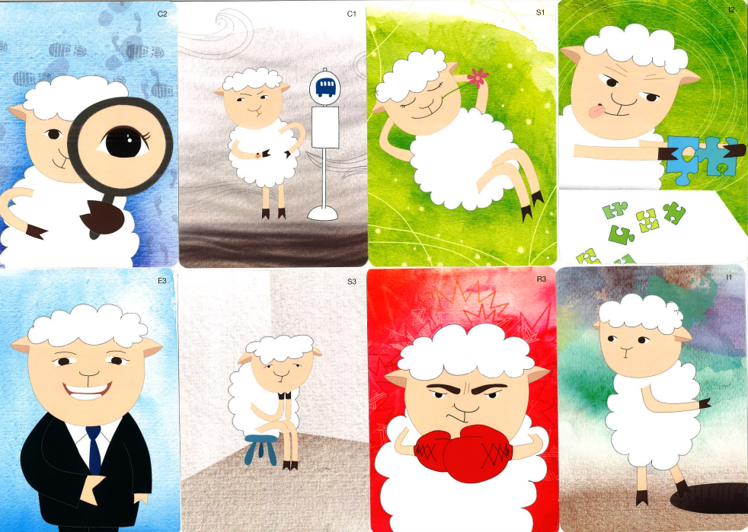
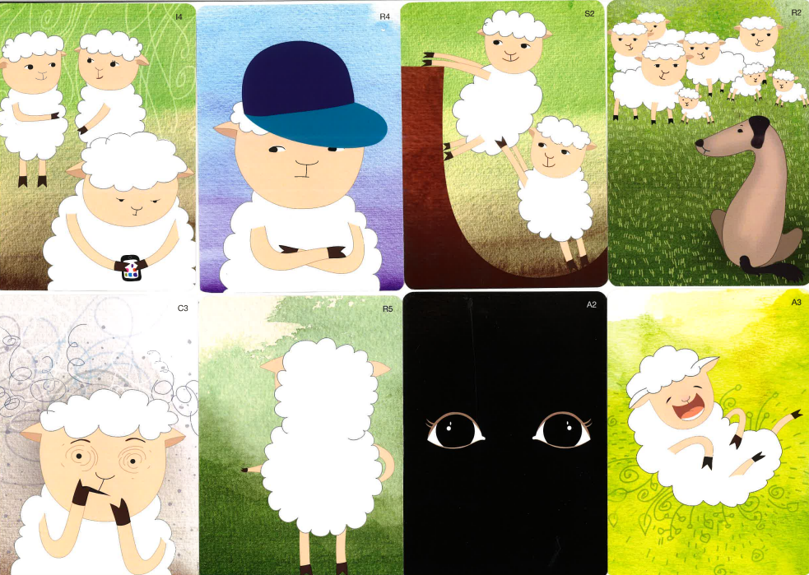


karty

Slide 39
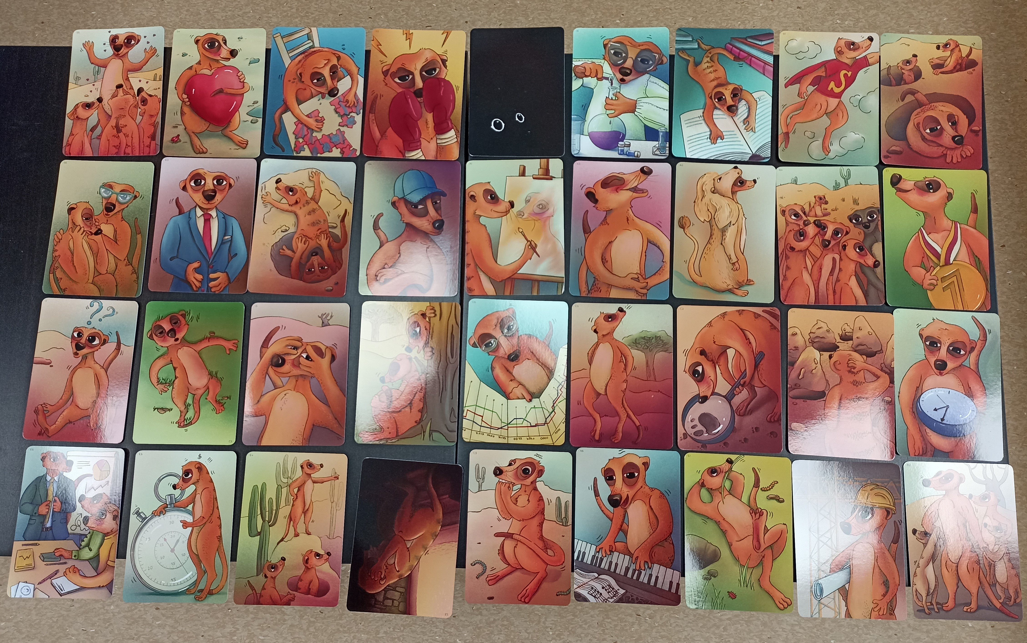
karty surikaty

Slide 40
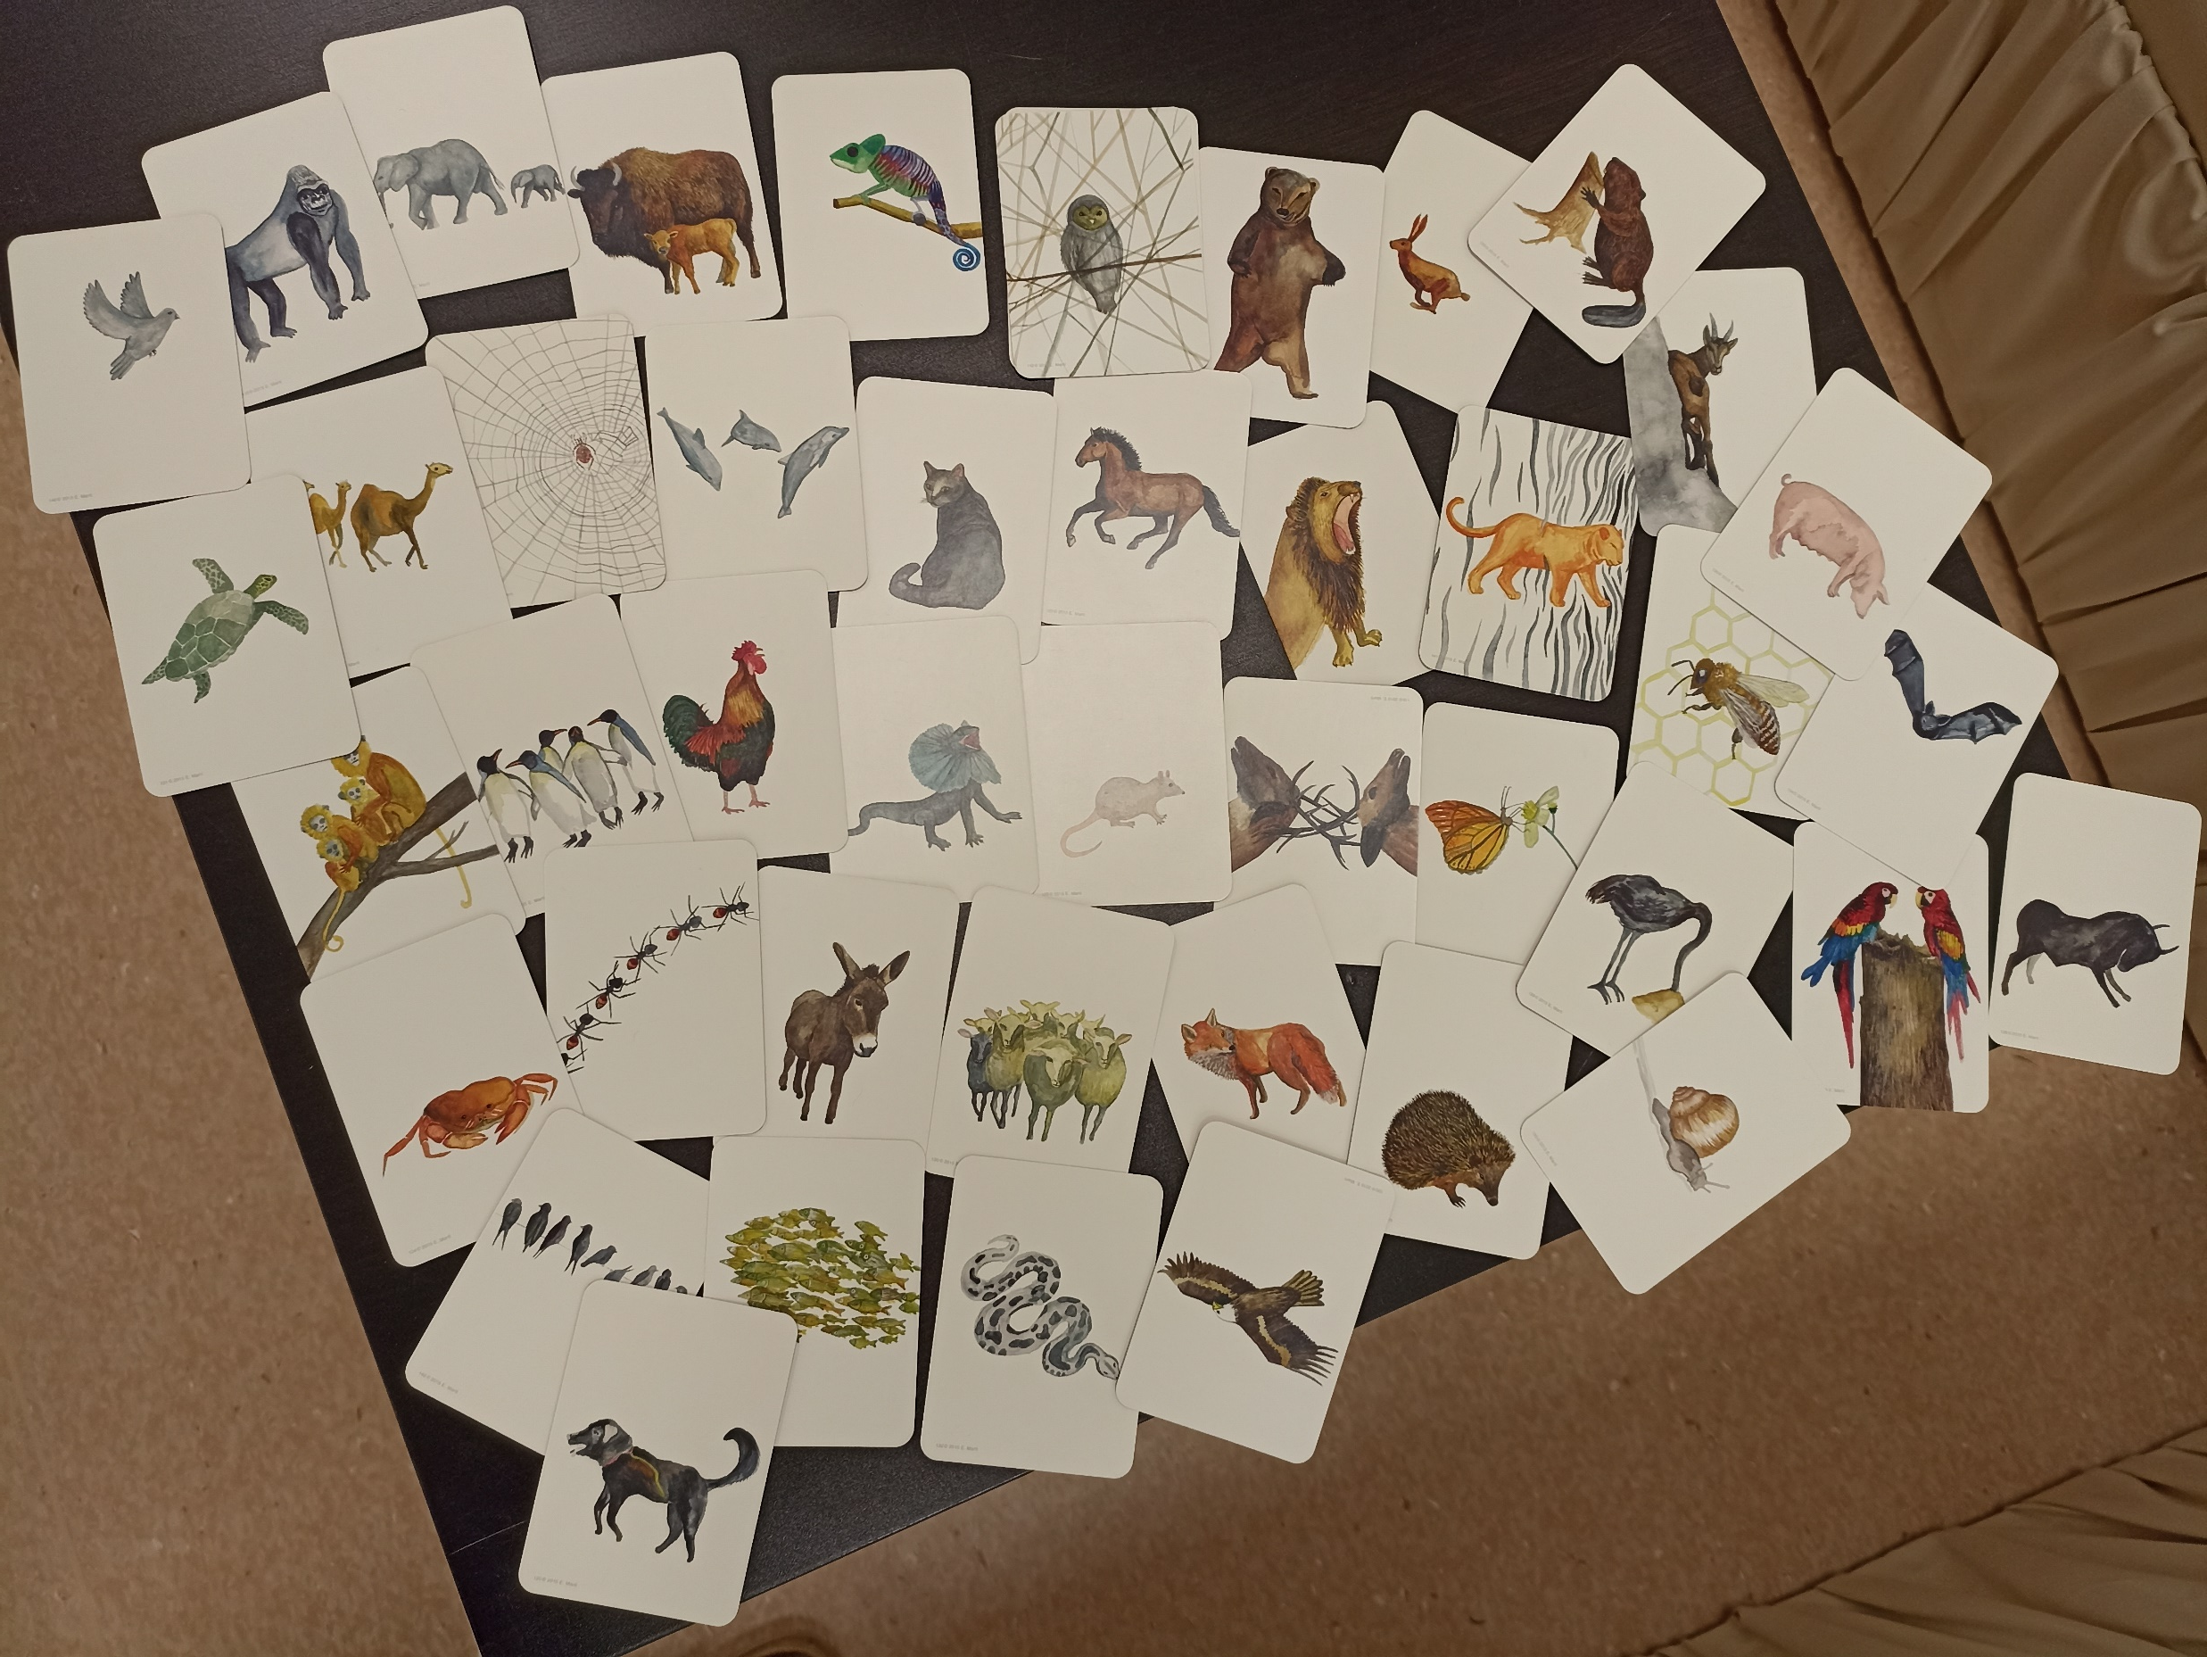
karty

Slide 41
příklady práce s kartami
Popis současného stavu V čem jsi dobrý? Čeho si na sobě ceníš?
Popis stavu z hlediska druhého člověka Co na tobě druzí oceňují?
Konstrukce budoucnosti Čeho bys chtěl dosáhnout? Jak si to představuješ?
Konstrukce budoucnosti z pohledu druhých Jak tě vidí v budoucnu druzí?
Karta mého života
Karta mé týmové role
Manuál ke kartám dle RIASEC.

Slide 42
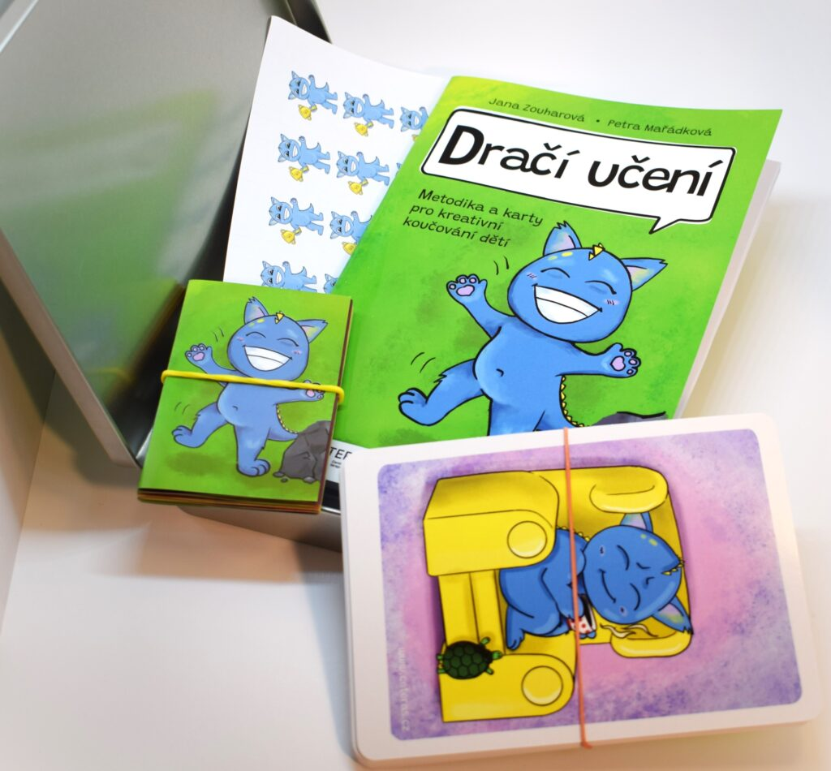
sada Dračí učení video

Slide 43
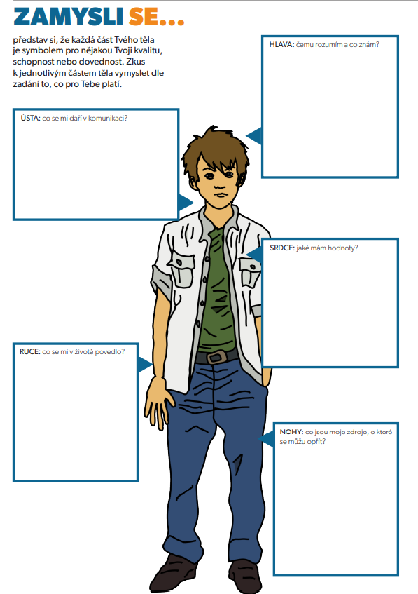

Slide 44
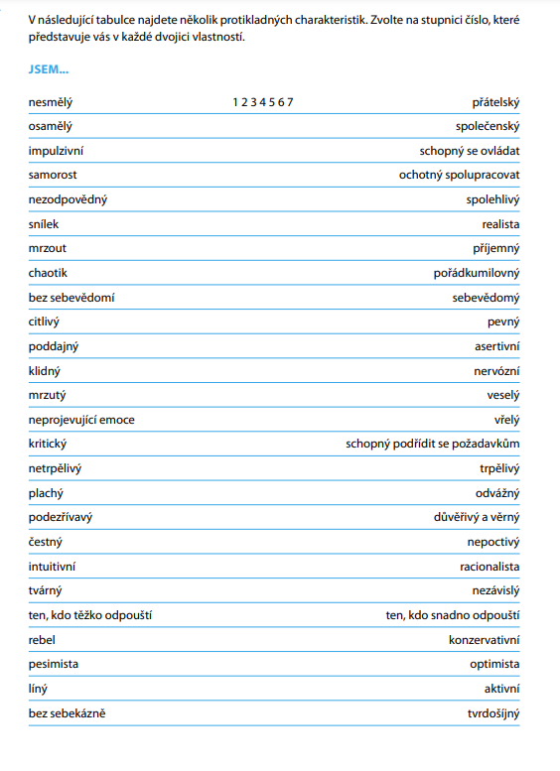
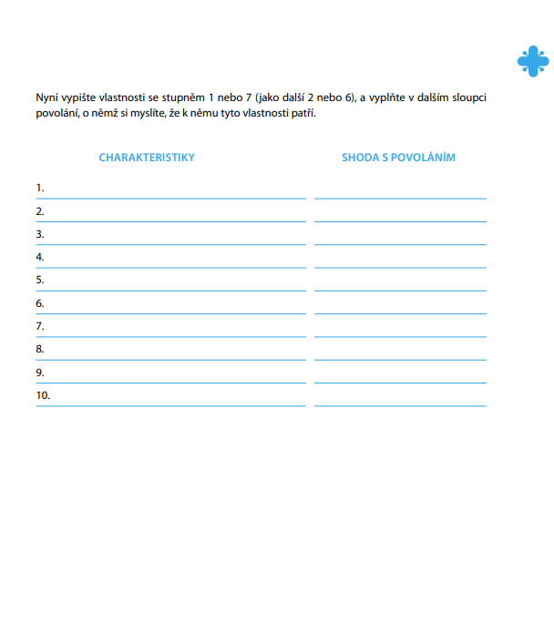
zdroj

Slide 45
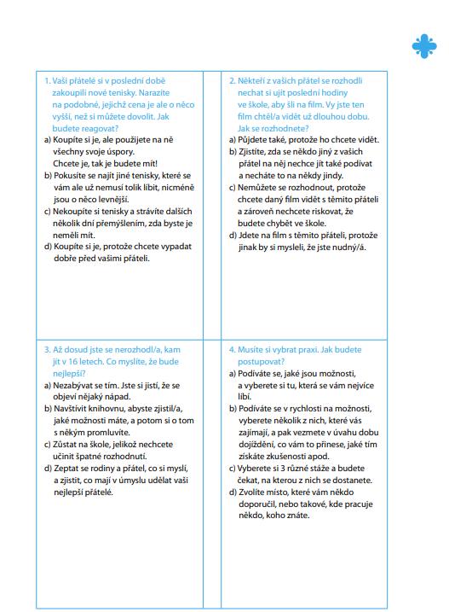
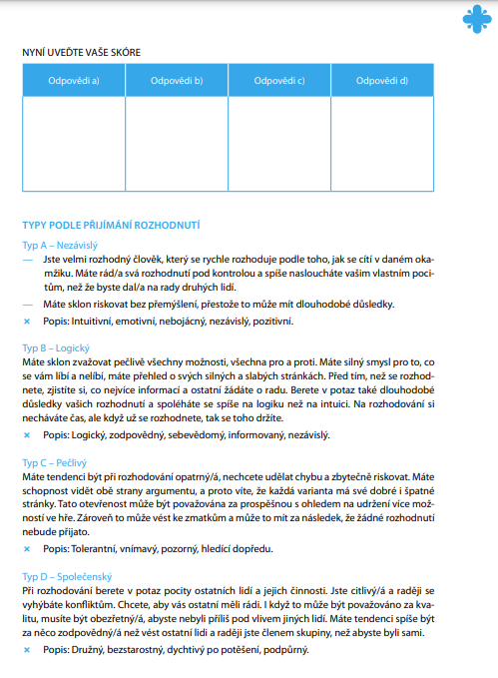
zdroj tentýž

Slide 46

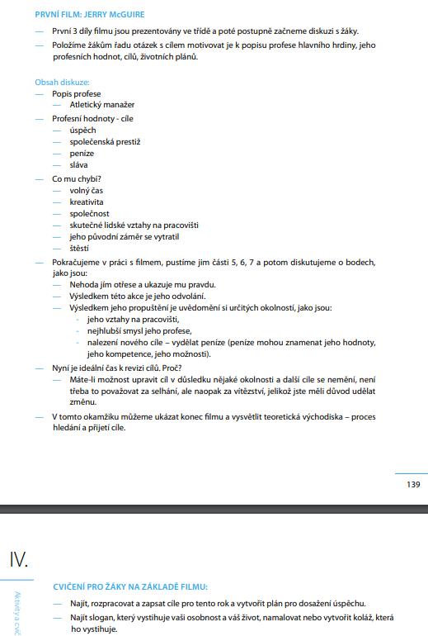
PRÁCE S FILMEM
Sportovní agent, který zažívá životní krizi. Když se vší parádou přichází o práci i o přítelkyni, jeho osobní i profesionální kariéra se rázem ocitá na úplném dnu.

Slide 47
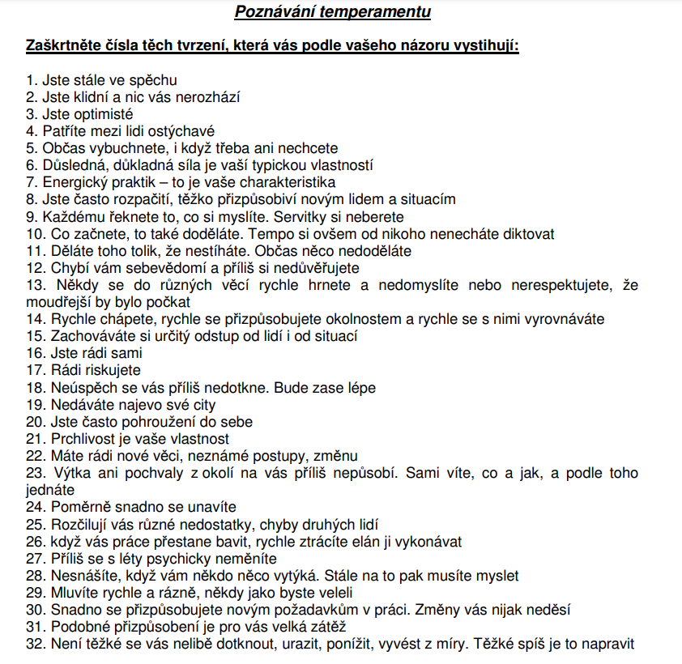
OSOBNOSTNÍ TESTY
Zdroj: https://www.poradcevpk.cz/page/prakticke_pomucky_pro_vyuku_volby_povolani

Slide 48
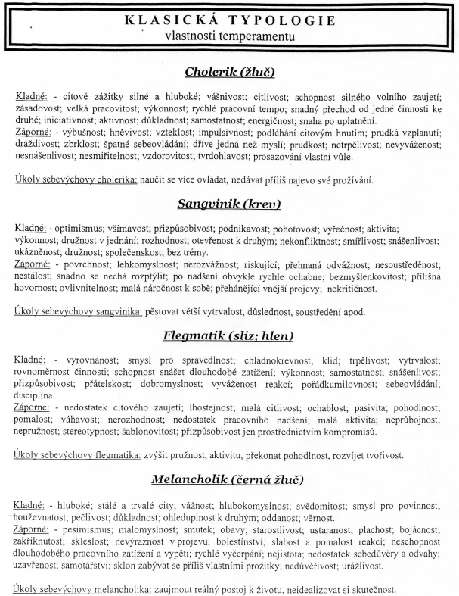
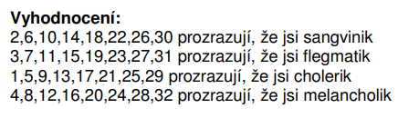
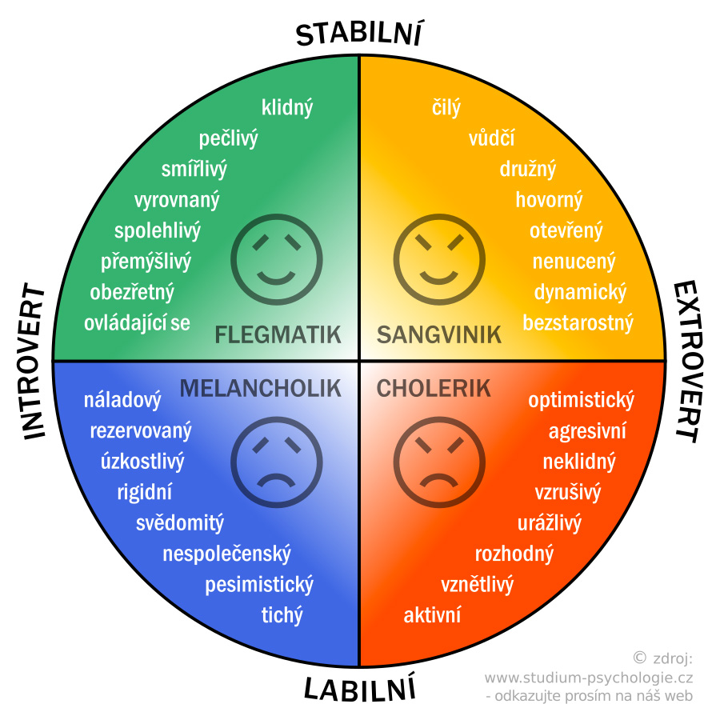

Slide 49



vzájemná zpětná vazba
zpětná vazba od těch, kdo mě znají
aktivita Reklama na spolužáka
hra SMS
jedna nebo více
Jaká je podle tebe moje dobrá vlastnost? V čem si myslíš, že jsem dobrý? Jaké jsou podle tebe mé silné stránky?

Slide 50

Co by tě mohlo živit, kdyby ses odstěhoval na jiný konec světa?

Slide 51



TWI – Transition-To-Work Inventory
Zájmový dotazník k volbě budoucího povolání
96 otázek – pozor na porozumění!

Slide 52


RIASEC
asi nejznámější teorie v KP – dlouhodobě využívaná, modifikovaná…
karty ovečky, surikaty
testy v různých modifikacích
videa RIASEC

Slide 53


Slide 54


Slide 55


Slide 56



Slide 57

Holland párty

Slide 58



MOTIVACE příklady aktivit
staň se poradcem
  cvičení Demotivovaný pedagog - lístečky
práce s modelovými příběhy ve skupinách

Slide 59


KARIÉRNÍ KOTVY
test (40 otázek, spíše SŠ) https://karierni-kotva.cz/
karierní kotvy = soubor osobních hodnot, norem, motivů, které vedou k nasměrování kariéry, posuzujeme význam jednotlivých kotev

Slide 60



práce s hodnotami
obecně např. Odyssea metodika
(OSV –os.soc.výchova)
cvičení Věci, kterých se dokážeme zbavit
cvičení Balón
b) hodnoty vztahující se k práci – viz dražba
c) aktivita Pes nebo vlk

Slide 61


koláč hodnot

Slide 62


KORUNA A PLODY
úspěchy
neúspěchy
žebřík

Slide 63


Slide 64


Slide 65



VISION BOARD – nástěnka snů

Slide 66

METODA ŠESTI KLOBOUKŮ
Edward De Bono

Slide 67






Slide 68


aktivity směřující k sebeprezentaci
nácvik pracovních pohovorů, profil na LinkedIn apod.
Cvičebnice pohovor do zaměstnání

Slide 69



EUROPAS – životopis ZDE

Slide 70


PROJEKTOVÝ DEN NA ZŠ metodika
ke stažení ZDE

Slide 71


pro SŠ
ke stažení ZDE
ke stažení ZDE

Slide 72

KARIÉROVÉ KVÍZY - odkaz ZDE

Slide 73

Pro SŠ Kým čím být
online kurs zdarma
cílová skupina absolventů SŠ (zejména gymnázií), tj. informace o dalším studiu se týkají VŠ
výstup ke stažení
interaktivní
vodítko pro každého,
kdo hledá svoji
studijní či profesní
cestu

Slide 74





práce se SWOT analýzou – materiál PDF v dokumentech ke kursu

Slide 75

Inspirace v kariérním vzdělávání napříč různými ZŠ
sborníky ke stažení ZDE
„jak to kde dělají“

Slide 76

DĚKUJI ZA POZORNOST!

